Slide 1
IOS大作业简介
——我的塔防游戏

Slide 2
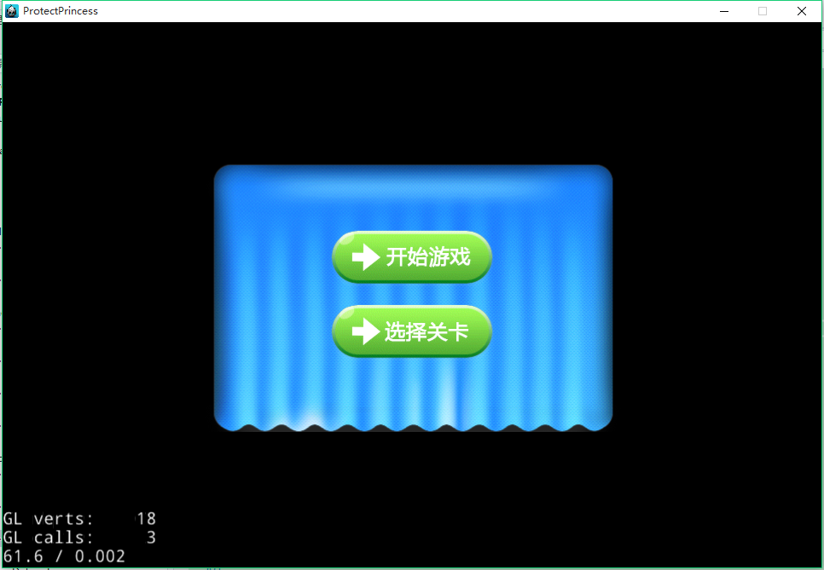
游戏开始界面

Slide 3
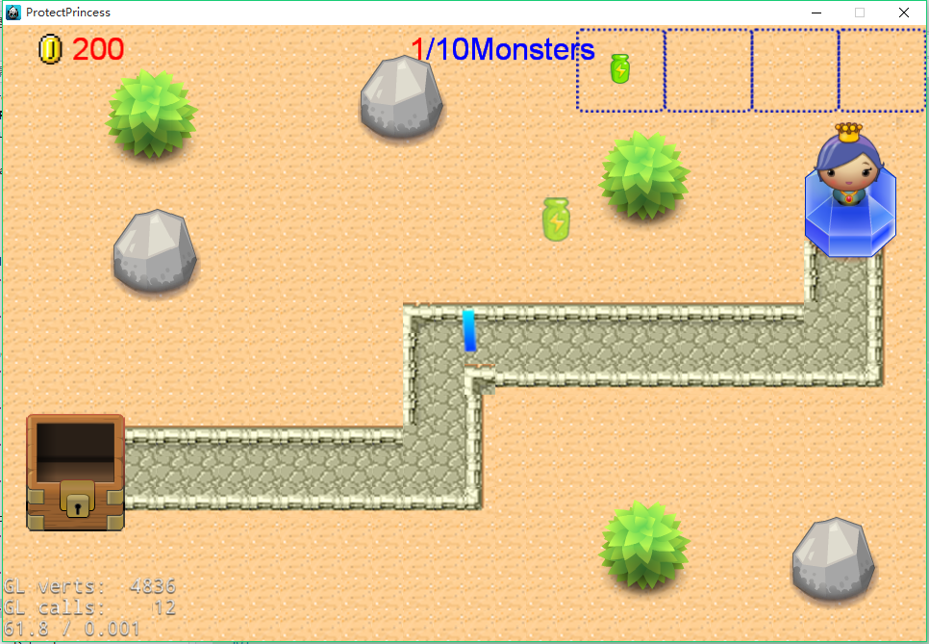
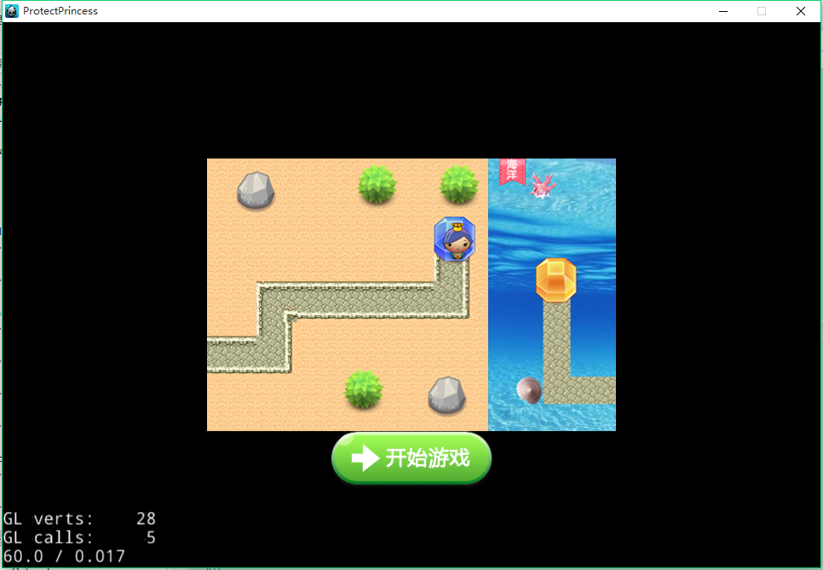
初始金钱
选择建筑
关卡选择界面
关卡1的界面

Slide 4
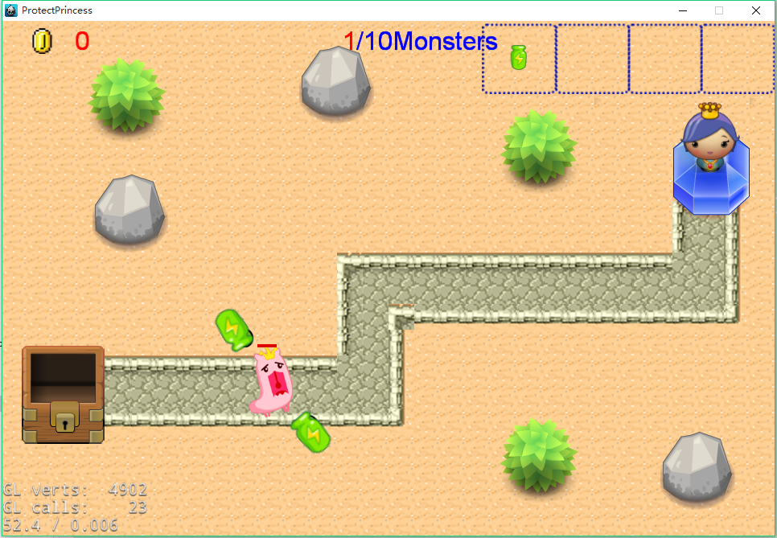
塔建筑需花费100金币
共有10波怪物，每波怪物生命值上升，出现频率提高
击败一只怪物赚取100金币

Slide 5
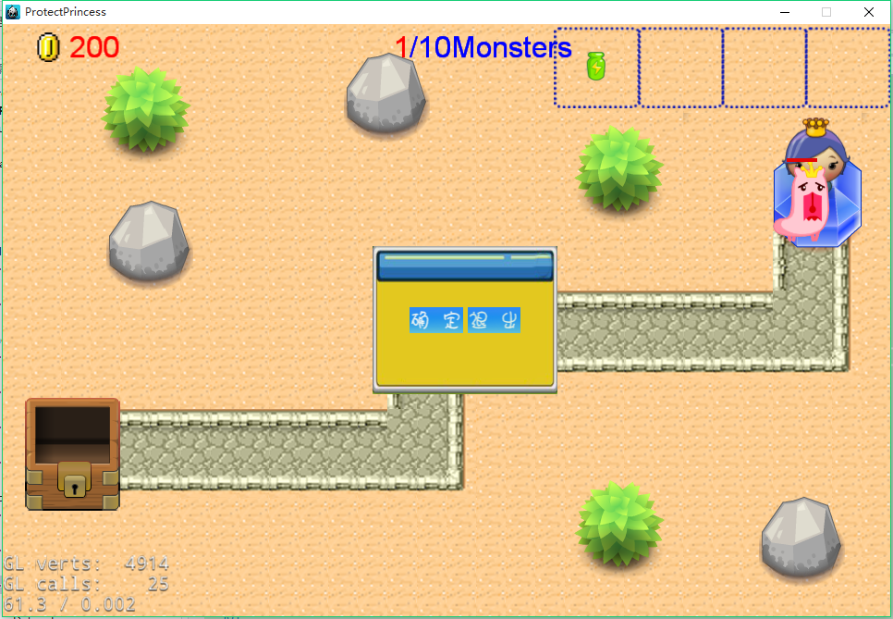
一旦公主受到侵犯，
游戏就会结束

Slide 6
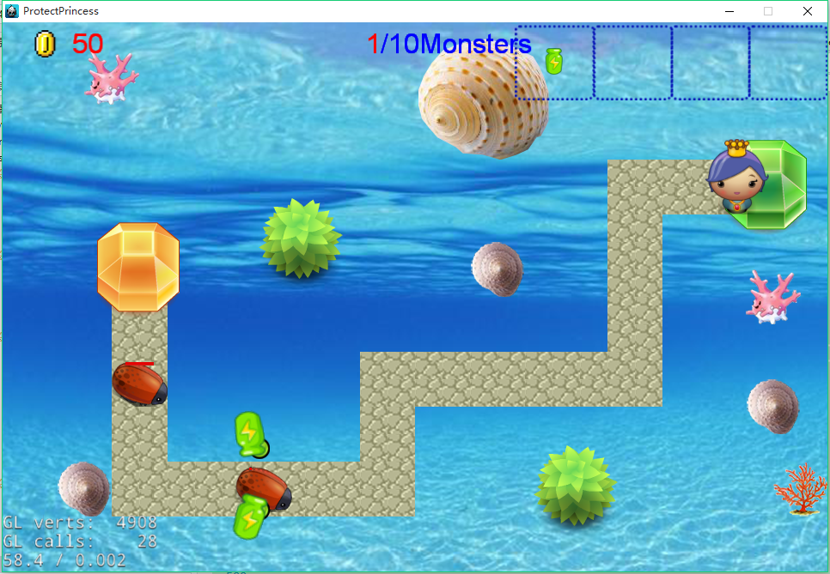
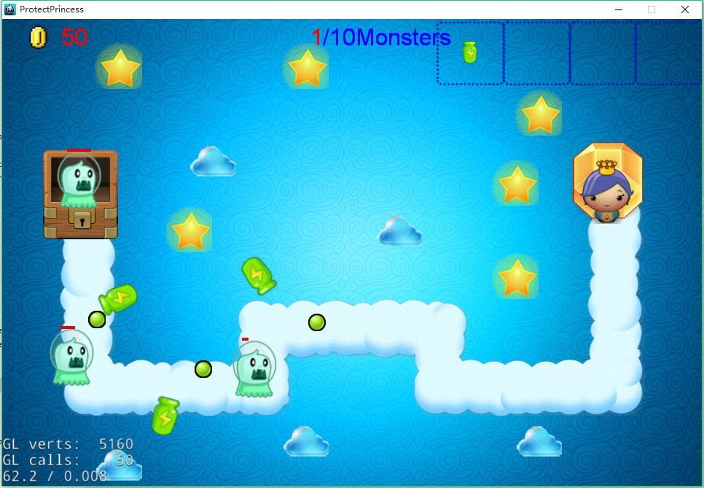
关卡2
关卡3
怪物升级，难度上升

